Slide 1
疫情信息助手
基于微信小程序的
Intelligent question answering assistant based on WeChat applet
WinTop团队
答辩人：吴永庆

Slide 2
01
项目分析及计划
CONTENTS
02
项目演示
目录
03
项目后期计划

Slide 3
01
项目进度

Slide 4
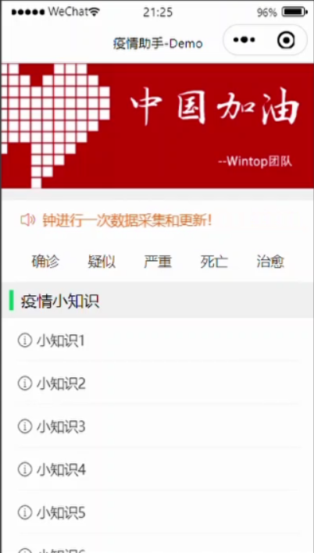
当前状态分析：总概
目前阶段已完成项目首页设计与功能设计
首页设计已完成，设计了banner图、使用了小程序UI组件库 Vant
可通过电脑端和手机端运行程序，前端完成首页设计，等待进一步更新数据信息ing

Slide 5
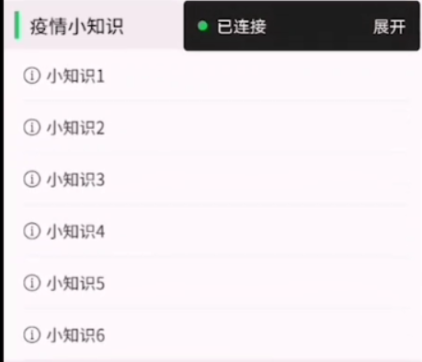
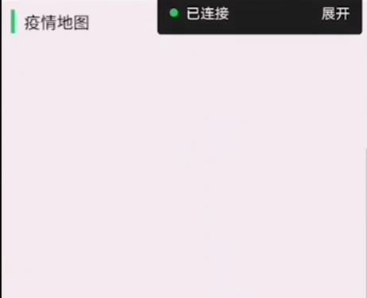
当前状态分析
目前阶段已完成项目首页设计与功能设计
其中疫情地图功能方面，主要是为用户提供国内外疫情分布状况，根据疫区感染人数按照不同颜色进行区分，使得用户更加直观的看到疫情感染分布，目前仅有前端空白界面，等待数据更新ing

Slide 6
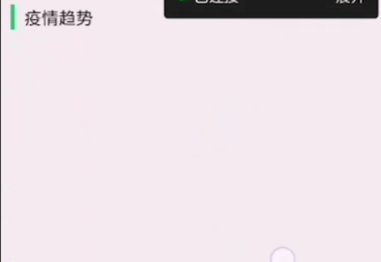
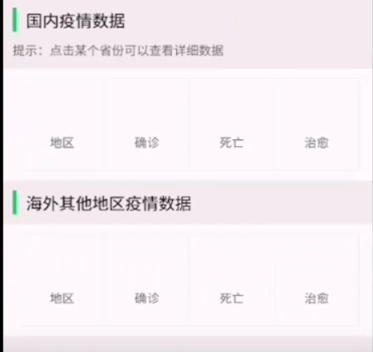
当前状态分析
目前阶段已完成项目首页设计与功能设计
本团队希望根据地区疫情新增确证人数和治疗人数，来进一步的分析地区疫情的发展趋势，以达到稳定人们情绪或者增加人们的警惕性两个目的，目前仍然有多个问题待解决，如 何为逐渐稳定、何为逐渐恶劣，需要专业的分析。
国内外数据可以提供跟直观的疫情数据，目前待解决问题为，数据从何而来，如何确保数据的正确，如何确保数据的实时性，如何对数据进行下一步的分析

Slide 7
02
项目演示

Slide 8
03
项目后期计划

Slide 9
四大功能
疫情地图
辟谣与防护
事件播报
疫情知识
疫情小知识
疫情地图
疫情趋势
国内外疫情数据
谣言提示
疫情新闻展示
疫情知识分享
Node.js后端：0%
前端：90%
Node.js后端：0%
前端：0%
Node.js后端：0%
前端：0%
Node.js后端：0%
前端：0%

Slide 10
姓名 | 角色 | 分工
隆兴 | 组长 | ①规划项目进程 ②组织会议、分配任务 ③参与文档拟写
吴永庆 | 组员 | ①负责项目过程的管理
郑奥 | 组员 | ①负责前端的开发
李博清 | 组员 | ①功能设计 ②负责项目框架的搭建
雷予涵 | 组员 | ①负责后端开发

Slide 11
感
谢
聆
听
THANKS
答辩人：吴永庆

